Slide 1

الصف: الأول
المادة: حساب
الدرس: الطرح

Slide 2

مخرجات التعلم
- أن يجد التلميذ ناتج عملية الطرح بالشكل الأفقي
- أن يجد التلميذ ناتج عملية الطرح بالشكل العمودي

Slide 3

أتذكر
3
+ 5
ــــــــــــــــــــــــــــــــــــــــــــــــــــــــ
=
3 + 5 =

Slide 4
أتذكر
3
+ 5
ــــــــــــــــــــــــــــــــــــــــــــــــــــــــ
= 8
3 + 5 =8

Slide 5
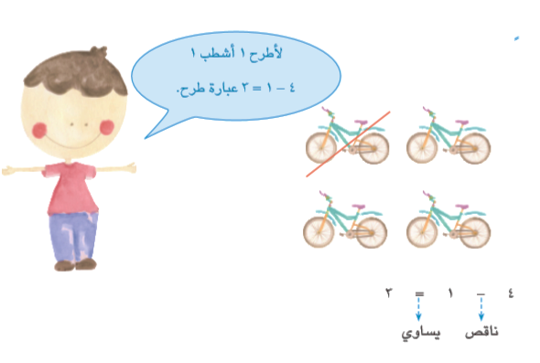
أتعلم الطرح
لأطرح 1 أشطب 1
4 - 1 = 3 عبارة طرح
4 - 1 = 3
يساوي
ناقص

Slide 6
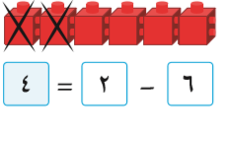
أجد ناتج الطرح
نسمي هذا الشكل بالطرح الأفقي

Slide 7

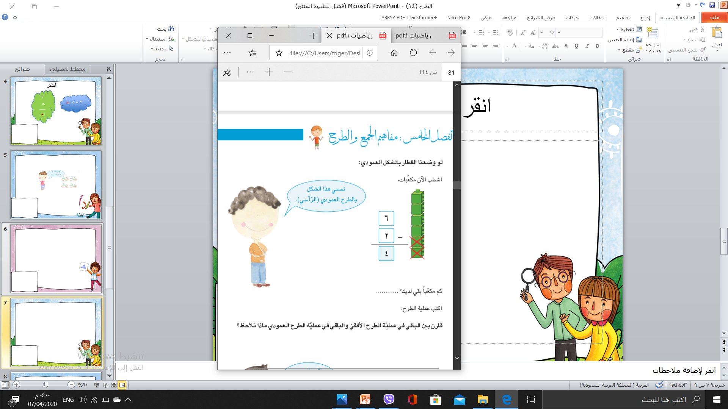
أجد ناتج الطرح
نسمي هذا الشكل بالطرح العمودي

Slide 8
أكتب عبارات الطرح بالشكل العمودي
9 - 2 = 7
7 – 1 = 6

Slide 9
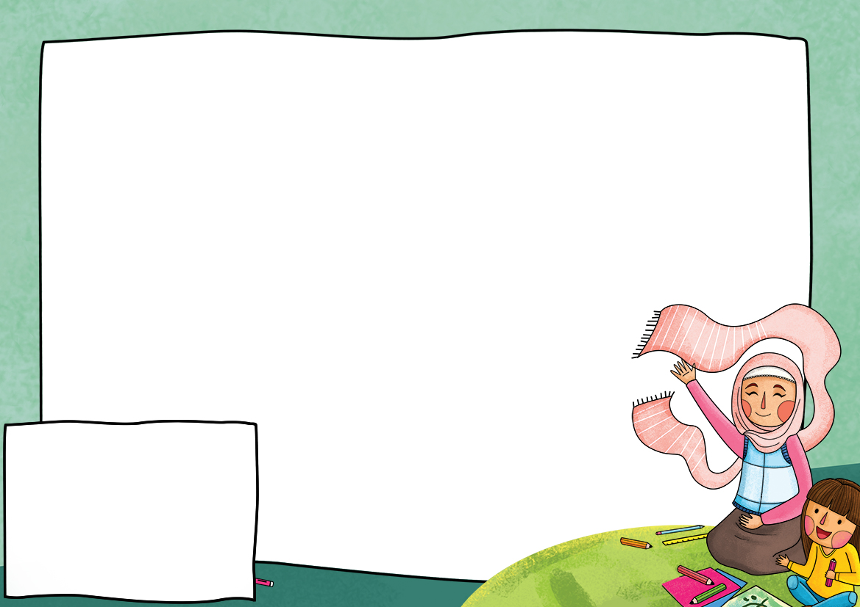
شكرا لحسن استماعكم

